Slide 1
제목

Slide 2
1
주제선정
2
자료 수집
3
전처리 작업
4
상관관계확인
5
결과분석

Slide 3
주제선정
주제 | 제안자 | 제안 이유
노산과 장애의 상관관계 | 정혜원 | 남성의 노산에 대한 연구는 있음에도 통계로 정리 되어있지 않아 제안하게 되었다.
현재 생활 형편에 따른 소비지출 전망 | 박지현 | 확실한 데이터와 다양한 자료가 있어 결과를 정확하게 도출할 수 있다.
지역별 월세 가격과 범죄율의 관계성 | 이재민 | 지역에 따른 범죄율이 월세와 같은 부동산 가격에 미치는 연관성 비교

Slide 4
주제선정 > 프로젝트 개요 및 목표
개요 노산과 장애의 상관관계를 도출하고자 연도별 출산한 부, 모의 나이 중 출산이 많은 20대부터 40대까지의 출산율과 장애아동 발생율을 비교해보았다. 목적 부, 모의 출산 나이를 장애아동 발생율과 각각 비교하여 부, 모의 나이가 장애아동 발생에 영향을 주는 지 확인

Slide 5
자료수집
자료 | 선정 이유
시도부의 연령(5세계급)부의 교육정도별 출생(2008_2021).csv | 년도별 출생아의 부의 연령 비율을 확인하기 위해 선정
시도모의 연령(5세계급)모의 교육정도별 출생(2008_2021).csv | 년도별 출생아의 모의 연령 비율을 확인하기 위해 선정
행정구역(시군구)별1세별 주민등록인구(2008_2021).csv | 년도별 1세~10세의 총 인구대비 장애인 비율 데이터를 얻기 위해 선정
전국 연령별,장애유형별,성별 등록장애인수(2008_2021).csv | 년도별 1세~10세의 총 인구대비 장애인 비율 데이터를 얻기 위해 선정
출처 : 국가통계포털(https://kosis.kr/index/index.do)

Slide 6
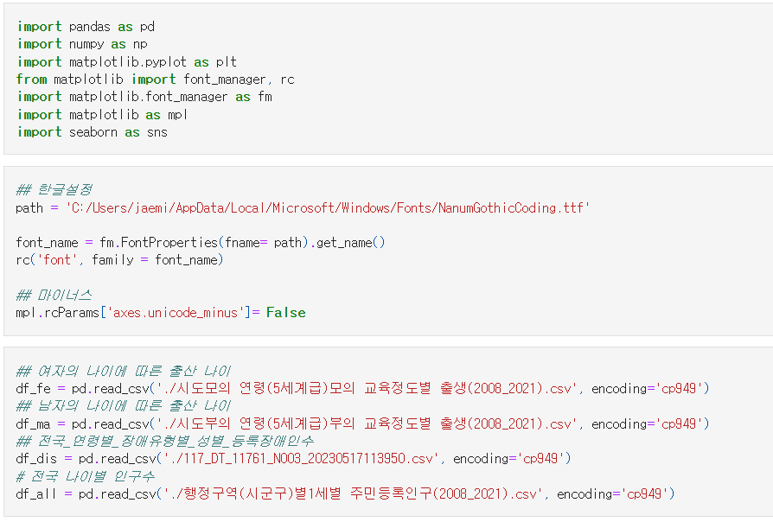
전처리 작업 > 작업 환경 설정

Slide 7
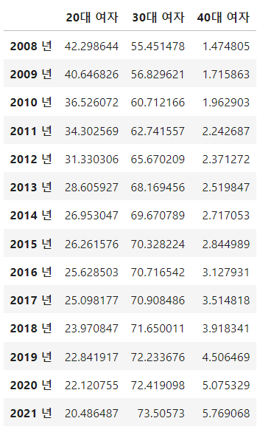
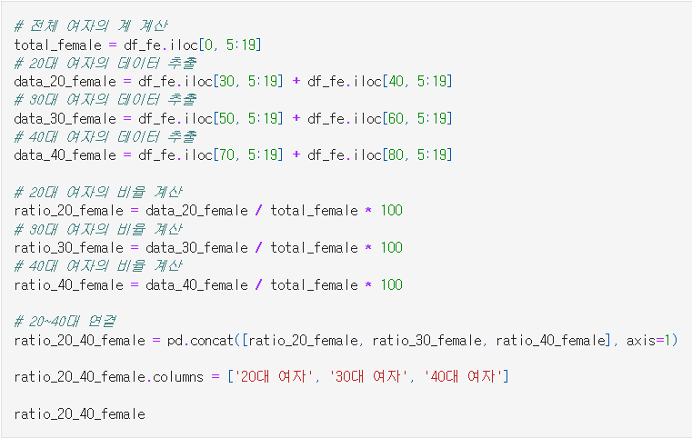
전처리 작업 > 년도별 모의 데이터 전처리

Slide 8
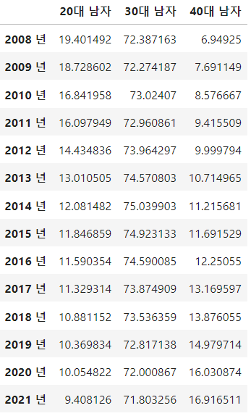
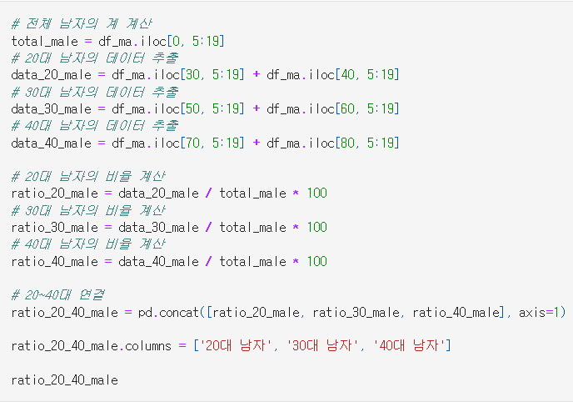
전처리 작업 > 년도별 부의 데이터 전처리

Slide 9
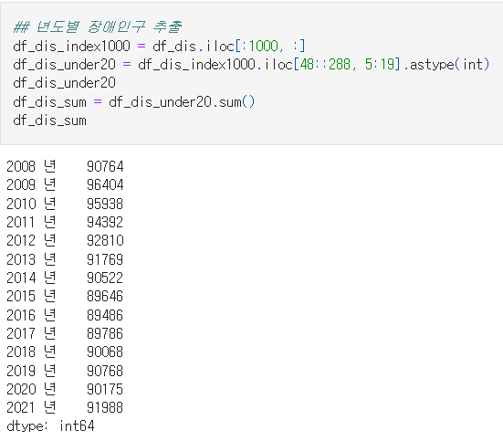
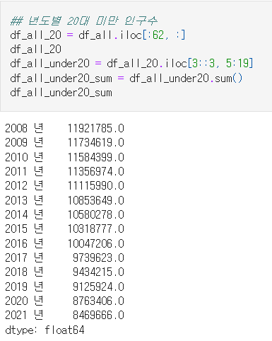
전처리 작업 > 년도별 인구대비 장애인 비율 데이터 전처리

Slide 10
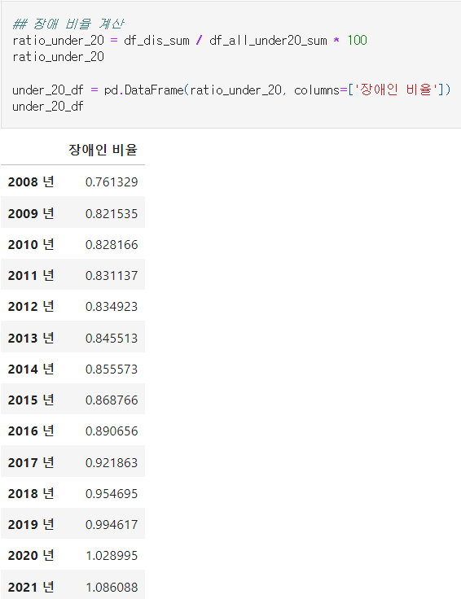
전처리 작업 > 년도별 인구대비 장애인 비율 데이터 전처리

Slide 11
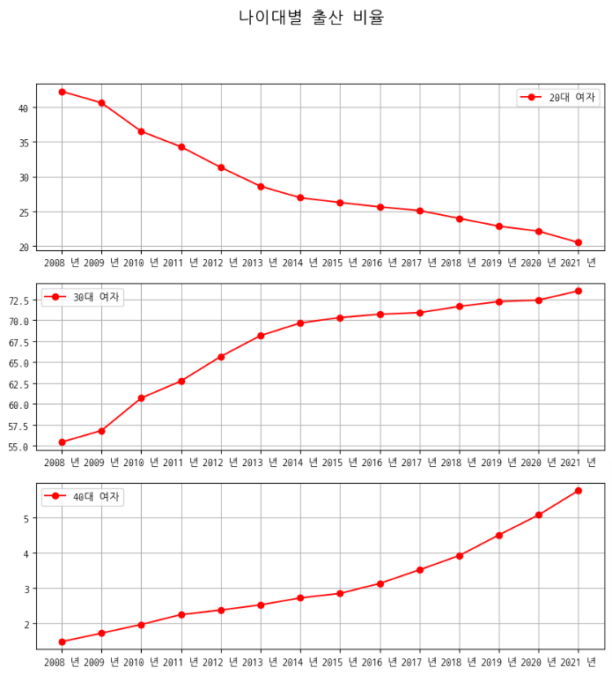
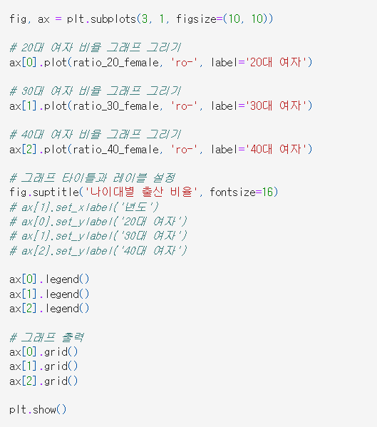
상관관계 확인 > 데이터 시각화

Slide 12
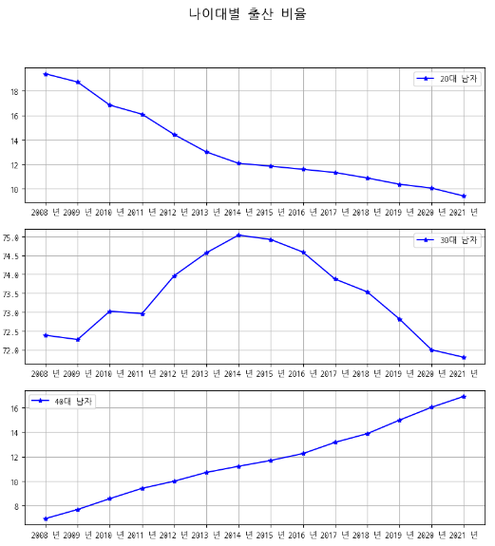
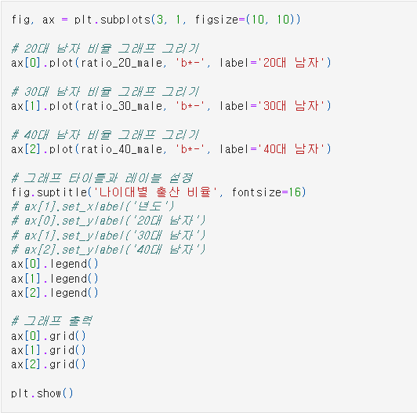
상관관계 확인 > 데이터 시각화

Slide 13
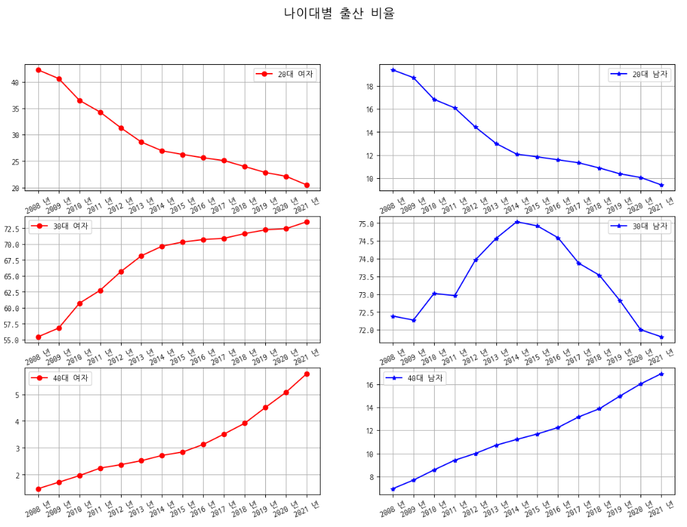
상관관계 확인 > 데이터 시각화

Slide 14
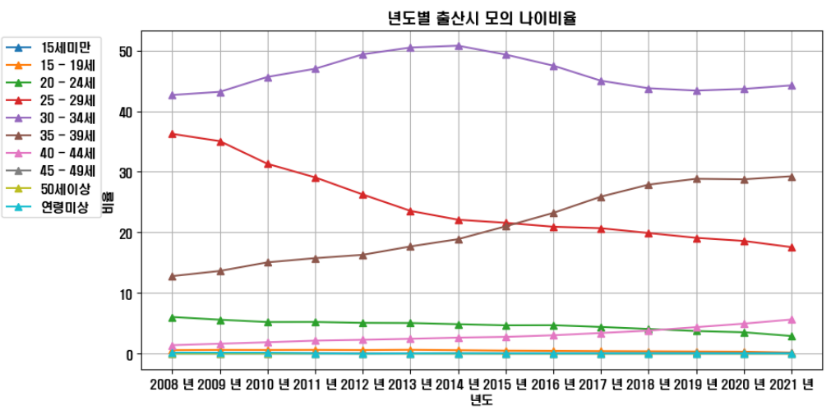
상관관계 확인 > 데이터 시각화

Slide 15
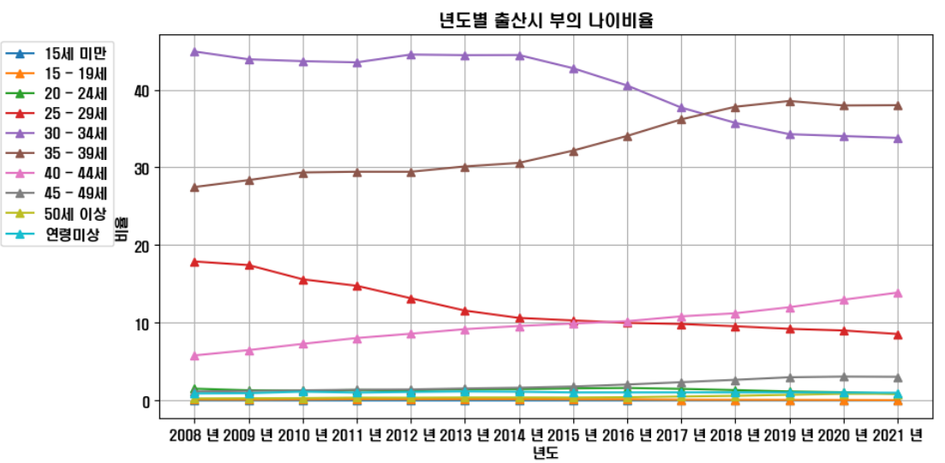
상관관계 확인 > 데이터 시각화

Slide 16
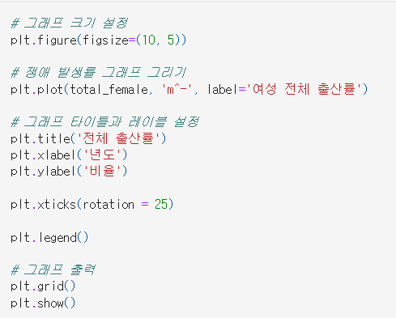
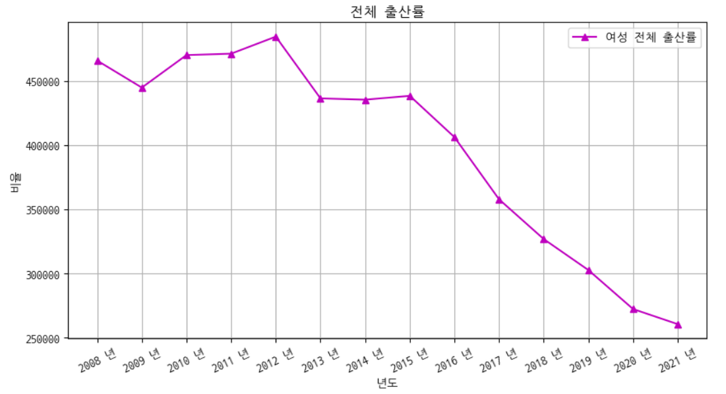
상관관계 확인 > 데이터 시각화

Slide 17
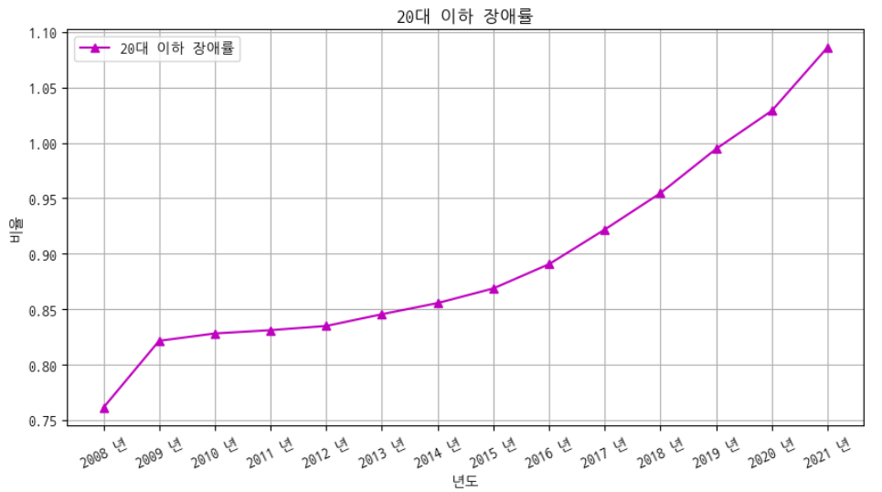
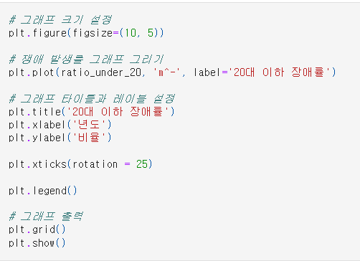
상관관계 확인 > 데이터 시각화

Slide 18
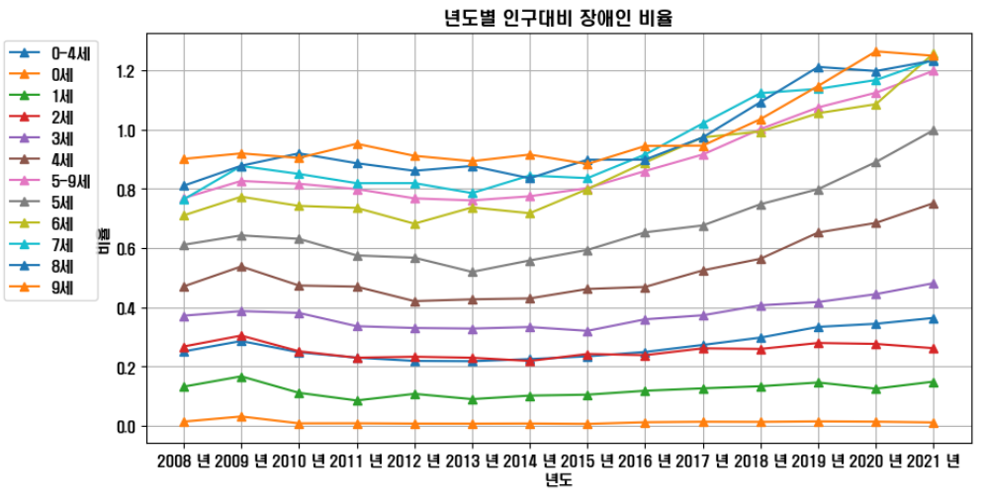
상관관계 확인 > 데이터 시각화

Slide 19
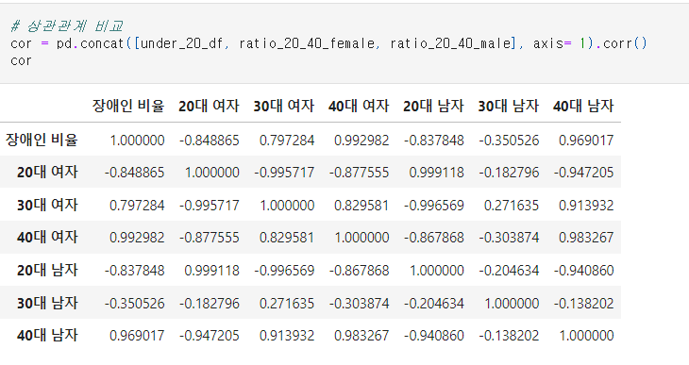
상관관계 확인 > 상관계수 확인

Slide 20
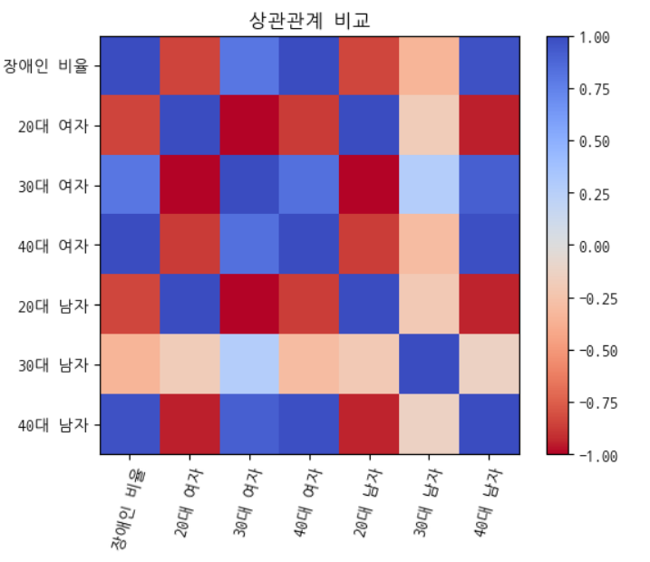
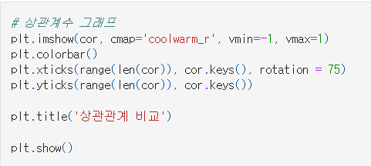
상관관계 확인 > 상관계수 시각화

Slide 21
결과분석

